Slide 1
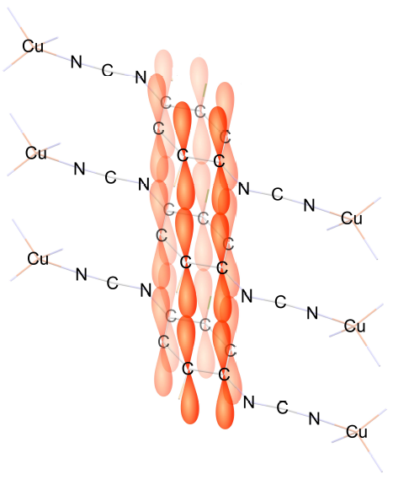
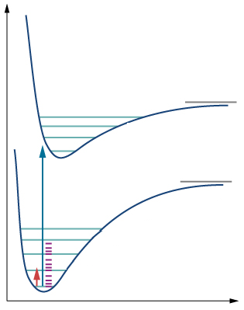
Molecuulfysica
Technische Natuurkunde
Week 4
Docent: Bart Smit

Slide 2
Spectroscopie
In atoomspectra zijn absorptie en emissie lijnen zichtbaar voor elektronische transities
Deze week: molecuulspectra zijn veel complexer, bestaat naast elektronische transities ook uit:
Rotatie transities (in het microgolf gebied)
Vibratie transities (in het infrarode gebied)
2

Slide 3
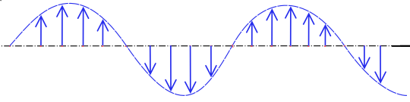
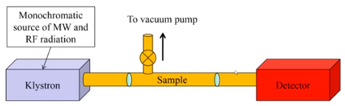
Rotatiespectroscopie
Hoe veroorzaakt elektromagnetische straling voor een verandering in rotatie?
E-veld veroorzaakt hoekmoment op molecuul
Elektromagnetische radiatie kan rotatie level exciteren als het molecuul dipool moment heeft
Rotaties bij lage energiën (microgolven), wordt gemeten door microgolf absorptie spectrometer
-
+

Slide 4
Rotaties van moleculen
Vraag: kun je met microgolf absorptie spectroscopie de rotatie energie levels van O₂ meten?
Nee, want O₂ heeft geen dipoolmoment, dus kan niet worden aangeslagen door elektromagnetische golf
Vraag: Heeft O₂ rotatie energie levels?
Ja, alleen ze zijn niet microgolf actief (maar roteren wel door b.v. botsingen)
Vraag: kun je met een elektromagnetische golf de rotatie energie van een CO molecuul beïnvloeden?
Ja, want CO heeft een dipoolmoment
4

Slide 5
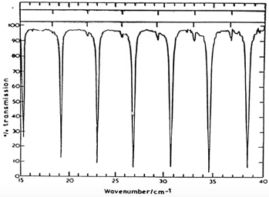
Transmissiespectrum CO
Wat valt op?
Spectraal lijnen gekwantiseerd, allemaal dezelfde tussenruimte
Meten transmissie, niet absorptie, dus dip betekent dat moleculen absorberen.
Tweede reeks lijnen, veel minder intens, die iets dichterbij elkaar zijn
1.3% van alle C is ¹³C, 98.7% ¹²C, Twee overlappende spectra.
Spectrum zeer accuraat, golfgetallen in 7 significante cijfers!
5
Notes:
We gaan kijken of we bepalen waarom dit spectrum er zo uit ziet. Vraag: hoe kan ik bepalen hoe een molecuul zich gedraagd? Schr vgl!

Slide 6

Golfgetal (cm⁻¹) als eenheid voor rotatie spectra
Frequentie aantal golven per tijd, golfgetal aantal golven per afstand.
ν_{s} is frequentie in Hz, c lichtsnelheid, golfgetal. Voor gemak, frequentie hoge getallen.
Wavenumber (cm⁻¹) | Wavelength (nm) | Frequency (Hz)
3 | 3,33*10⁶ | 8,99 *10¹⁰ (89,9 GHz)
40 | 2,50*10⁵ | 1,20 *10¹²
2,00*10⁴ | 500 | 6,00 *10¹⁴
6

Slide 7
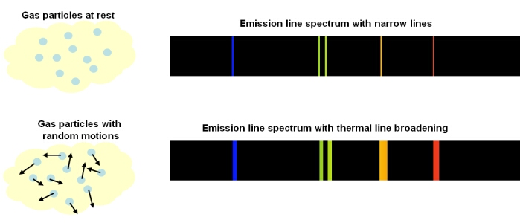
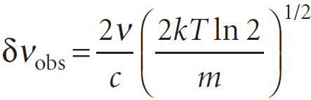
Resolutie van rotatiespectrum
Resolutie in gas monsters lager door Doppler verbreding.
De breedte van de piek t.g.v. Doppler verbreding:
Doppler broadening versterkt met temperatuur, spectrum vorige slide CO uit ruimte, T=40 K
7
Notes:
Hoe verbeter ej dan de resolutie? (voor 1e keer klikken)

Slide 8
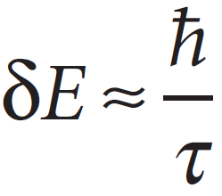
Resolutie van rotatiespectrum
Resolutie ook beperkt door lifetime broadening, ook in vloeistof en vaste stof
Energie eigenwaarden kunnen niet exact worden opgelost als dynamisch gedrag wordt meegenomen
Met name veroorzaakt door collisional deactivation (geminimaliseerd at lage druk) en de natural linewidth (hoe lang elektron in staat blijft.)
Korte levensduur zorgt voor bredere piek: Heisenberg relatie:
Geëxciteerde elektronische staat ~10⁻⁸ s, rotatie staat 10³ s
8

Slide 9
Rotatiespectra uit de ruimte
Hoge resolutie: 40K, lage druk.
Ander moleculen in de ruimte geïdentificeerd door rotatiespectra:
Ethylalcohol, 400*10²⁴ glazen bier
Aminozuren, bestanddelen voor organismen
Waarom zien de spectra uit zoals ze er uit zien?
Schrödinger vergelijking oplossen: Ĥ𝜓=E𝜓
Hamiltonian, maar voor roterend object -> traagheidsmoment (moment of inertia)
9
Notes:
Vraag: als die twee laag zijn, wat is dan de voornaamste beperker? Dus dan zal die wel een hele lange levenstijd hebben. Ga je mee oefenin.
Zoals amssa voor lineaire motie, is traagheidsmoment de resistentie dat een object biedt aan een circulaire beweging.

Slide 10
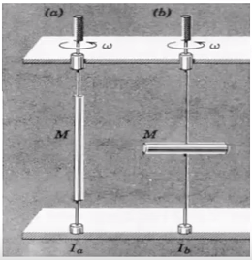
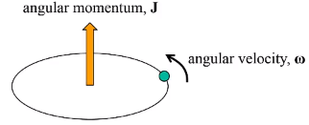
Rotatiemechanica P3: Traagheidsmoment I (moment of inertia)
Welke is makkelijker te roteren: a of b.
Kinetische energie van elk deeltje: E_{k,i} = ½m_{i}v_{i}² = ½m_{i}r_{i}²𝜔²
Totale kinetische energie: E_{k} = Σ_{i}(½m_{i}r_{i}²𝜔²)= Σ_{i}(½m_{i}r_{i}²)𝜔² = ½ I𝜔²
Gemiddelde r_{i} groter
r
I = Σ_{i}(m_{i}r_{i}²)
10
Notes:
Bij cirkelbeweging dat om een centraal punt beweegt, loodrecht op vlak waarin beweegt (dus anders dan bij lineair)
Bestaat uit heeel veel deeltjes, allemaal bij elkaar optellen. Dichterbij kleinere snelheid, verder grotere snelheid.
Lijkt wel beetje op elkaar die vergelijkingen, dus transformatie van lineair nar circulair niet te moeilijk.
Hoge m: moeiljk in beweging te zetten. Hoge i: moeilijk te roteren.
Oftewel links

Slide 11

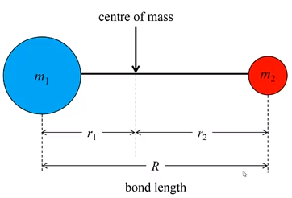


Diatomisch molecuul als rigide rotor
De bond die twee atomen bijeen houden is rigide en zonder massa. Rond welk punt zal deze bewegen?
Rond het massamiddelpunt, waar m₁r₁=m₂r₂
Deze vergelijking omschrijven:
Traagheidsmoment I = Σ_{i}(m_{i}r_{i}²) = m₁r₁² + m₂r₂²
Vul r₁ en r₂ in termen van R in traagheidsmoment vergelijking, totale traagheidsmoment:
µ is de gereduceerde massa
11
Notes:
Zwaartepunt. Vraag: als die gewichten hetzeflde zijn, waar ligt dat zwaartepunt dan?
Wordt de gereduceerde massa. Moment of inertia is dus gereduceerde massa keer bondlengte wkardaard.

Slide 12


Diatomisch molecuul als rigide rotor
Roterend diatomisch molecuul kan vereenvoudigd worden tot massa dat om centraal punt roteert!
12

Slide 13
Traagheidsmoment vs massa
Totale kinetische energie rotatie: ½ I 𝜔²
Totale kinetische energie translatie: ½ m v²
Traagheidsmoment I in circulaire beweging ‘analoog’ aan massa m in lineaire beweging
Hoeksnelheid in circulaire beweging 𝜔 ‘analoog’ aan snelheid v in lineaire beweging
Wat hebben we aan deze ‘analogie’ als we de Schrödinger vergelijking voor een “rigide rotor” willen bepalen?
13

Slide 14

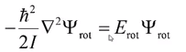

Schrödinger vgl voor traagheidsmoment
Translatie:
Voor V(x) = 0
Rotatie van Rigide rotor
Rotatie golffunctie met rotatie energieën
Voor rigide rotor, met massa een bondlengte van de origin
In de Schr. eq. voor translatie hadden we randvoorwaarden en daardoor kwantisatie. Bestaan voor rotaties ook randcondities?
14
Notes:
De massa die eerst in de schrödinger vgl stond, is gesubstitueerd met moment of inertia.
Lijkt moeilijk, MAAR: al gehad: waterstof: orbitalen zijn oplossingen. Radi component en hoek component.
Hier alleen hoek

Slide 15
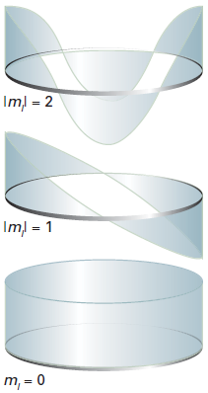

Energie eigenwaarden Schrödinger equation voor rigide rotor
Er is een randvoorwaarde, geen discontinuïteit in golffunctie toegestaan: kwantisatie!
Oplossing leidt tot volgende eigenwaarden in Joules:
Rotatie quantumgetal J
Voor elke J een energie en een golffunctie
Rotatie energiën vaak uitgedrukt in golfgetallen.
15
Notes:
Net als bij part in box. Afleiding van hoe schr eq tot deze kwantisatie van energieén leidt niet belangrijk. Eer zijn randvoorwaarden, dus kwantisatie.
J is equivalent aan wat N was voor particle in the box. Hoeft niet te weten hoe energie wordt opeglost, WEL WETEN dat het oplossingen zijn van schr eq

Slide 16

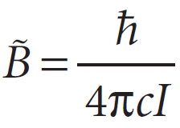

Rotatie energieën diatomisch molecuul
E omgerekend naar golfgetal is F:
Hier is $\tilde{B}$ de rotatieconstante:
16
Notes:
Voor elke J een energie eigenwaarde en een eigenfunctie. Net als bij particle in box, ne tals bij atoom orbitalen.

Slide 17
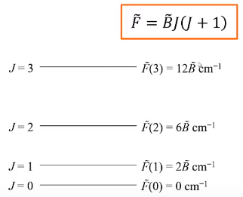

Rotatie energie level diagram
Wat gebeurt er als ik naar hogere energie ga?
Dan gaat het molecuul sneller roteren!
J=1 J=2
Kan het molecuul dus maar met bepaalde hoeksnelheden bewegen?
JA
17
Notes:
Op bord

Slide 18

Rotaties van diatomische moleculen
Wat betekent het fysisch als J=0?
Hoe zit het met de andere twee rotatievrijheidsgraden?
Twee identiek, voor de ander I=0
Notes:
Vraag 1: dan roteert het molecuul niet.

Slide 19

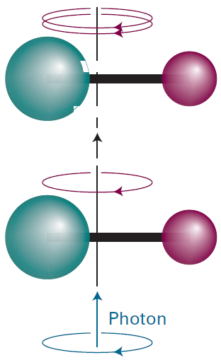
Twee rotatie selectieregels
Eerste selectieregel: Het molecuul moet een dipool- moment bezitten: µ≠0
monoatomaire moleculen zoals N₂ en O₂ microgolf inactief
lineaire symmetrische moleculen, zoals CO₂ microgolf inactief
Andere moleculen met een inversiecentrum hebben, zoals C₂H₄ en SF₆ microgolf inactief
Tweede selectieregel: Alleen transities tussen aanliggende levels toegestaan: ΔJ = ±1
Intuïtief te begrijpen door behoud van hoekmoment. Een foton heeft +1 of -1 eenheid hoekmoment (clockwise of counterclockwise). Bijv: absorbeert een molecuul een foton in spectroscopie, dan draagt het foton +1 eenheid hoekmoment over aan het molecuul, waardoor ΔJ = +1. Bij emissie ΔJ = -1
19

Slide 20
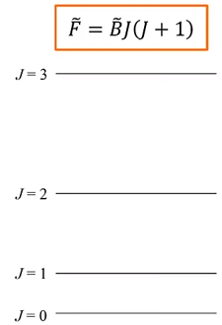
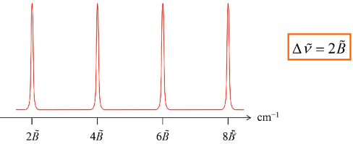






Transities rotatie energiëen ΔJ = ±1
Oftewel bij absorptie een spectraallijn voor elke J → J+1 transitie
Vorm van spectrum kunnen reproduceren door Schr vgl op te lossen!!
$$12\tilde{B}$$
6$\tilde{B}$
$$6\tilde{B}$$
4$\tilde{B}$
2$\tilde{B}$
2$\tilde{B}$
0
20

Slide 21
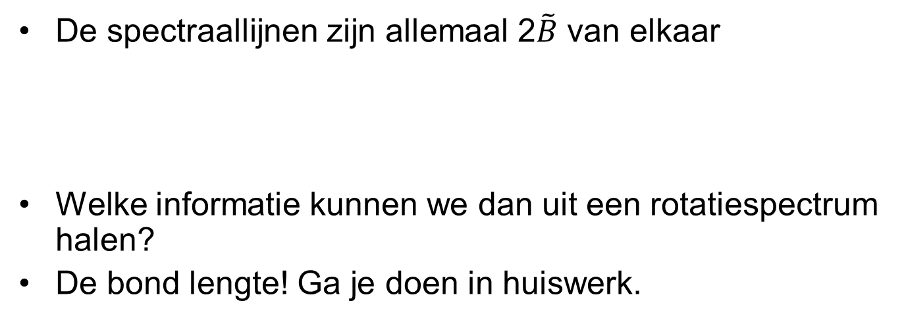
Leuk, een spectrum theoretisch gereproduceerd. Wat heb je er aan?
De spectraallijnen zijn allemaal 2$\tilde{B}$ van elkaar
Welke informatie kunnen we dan uit een rotatiespectrum halen?
De bond lengte! Ga je doen in huiswerk.
21

Slide 22
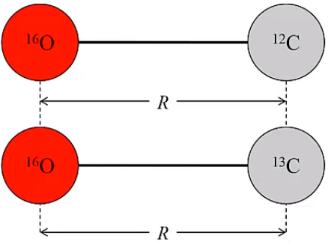
Massaverhoudingen van isotopen
Uit dit spectrum ga je in je huiswerk de massaverhouding tussen ¹²C¹⁶O en ¹³C¹⁶O bepalen

Slide 23
23

Slide 24

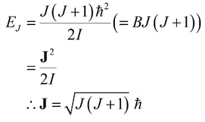
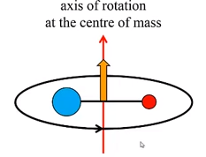
Ontaarding van rotatie energieën
Ontaarding heeft invloed op intensiteit van spectraallijnen.
Intensiteit hangt af van Boltzman distributie (bezettingsgraad van energielevel):
Hoekmoment, J, is een vector, en heeft dus een richting
In lineaire beweging E_{k}=p²/(2m)
24
Notes:
Boltzman distributie. Op bord: Lijn voor N0 en lijn voor Ni.
Richting van hoekmoment, even terug naar eerste slide.

Slide 25
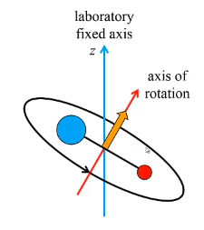
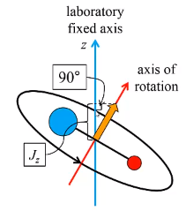
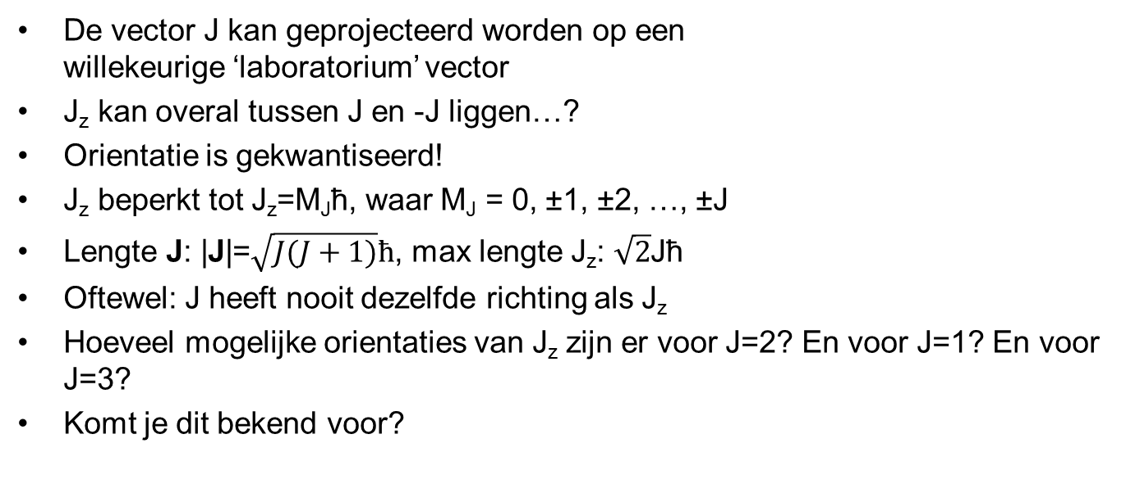
Richting van hoekmoment J
De vector J kan geprojecteerd worden op een willekeurige ‘laboratorium’ vector
J_{z} kan overal tussen J en -J liggen…?
Orientatie is gekwantiseerd!
J_{z} beperkt tot J_{z}=M_{J}ħ, waar M_{J} = 0, ±1, ±2, …, ±J
Lengte J: |J|=$\sqrt{J(J+1)}ħ$, max lengte J_{z}: $\sqrt{2}$Jħ
Oftewel: J heeft nooit dezelfde richting als J_{z}
Hoeveel mogelijke orientaties van J_{z} zijn er voor J=2? En voor J=1? En voor J=3?
Komt je dit bekend voor?
25
Notes:
Tekenen op bord: J en Jz
Moeilijk om te begrijpen..
Gekwantiseerd door eeen randvoorwaarde . Particle on a shpere (rigid rotor), twee coordinaten theta and phi.

Slide 26
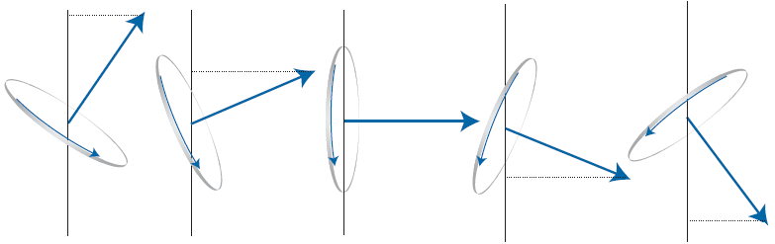
Mogelijke oriëntaties J_{z} voor J=2
J_{z}=M_{J}ħ, waar M_{J} = 0, ±1, ±2, …, ±J
J
M_{J}= +2
J
J_{z}
J_{z}
M_{J}=+1
J_{z}=0
M_{J}=0
J
J_{z}
M_{J}=-1
M_{J}= -2
J_{z}
J
J
26
Notes:
Boundary conditions lead to these quantum numbers. Compare that with the orbital quantum numbers Twee kwantum nummers door theta en phi: zelfde aantal kwantumnummers als coördinaten.
P orbitalen zijn degenerate, dus de rotatie staten zijn ook degenerate: zefdle energie.
HOEVEEL S ORBITALEN? HOEVEEL P ORBITALEN? HOEVEEL D ORBITALEN?

Slide 27
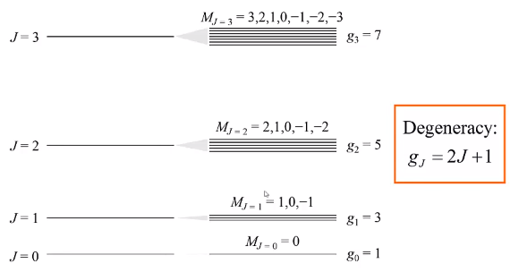

Degeneracy van rotatie Energiën
Analoog: 1 s orbitalen in een staat, 3 p orbitalen, 5 d orbitalen, 7 f orbitalen etc…
Samengevat: als mijn molecuul in de J=2 rotatie kwantum staat is, zijn er 5 mogelijke orientaties waarin dit roteert
27
Notes:
Natuurlijk wel raar dat je maar in bepaalde orientaties kunt draaien. In macroscopische wereld kwantum getallen zooo gigantisch groot, allemaal degenerate, wordt ‘n continuum.

Slide 28

Intensiteit van spectraallijnen
Intensiteit bepaald door populatie initiële toestand en transitie probabiliteit
Als een staat degenerate is, is er een grotere kans dat transitie plaatsvindt (entropie): degeneracy beïnvloedt intensiteit van spectrum.
Voor alle transities is de transitieprobabiliteit ΔJ = ±1 gelijk.
Populatie van staten gegeven door de Boltzman distributie wet:
Oftewel, als er meer n dan m staten zijn, zal de populatie daar ook groter zijn.
Dit vermenigvuldigd met exp(- ∆E/kT). ∆E verschil energie tussen n en m staat, kT de beschikbare warmte is om naar een hogere staat te promoten
28

Slide 29

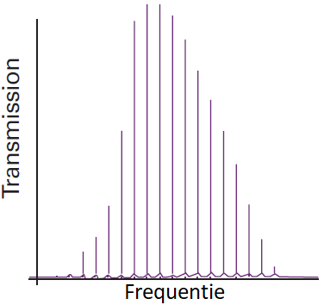
Intensiteit van spectraallijnen
Populatie van staten door Boltzman distributie:
Degeneracy:
Dus populatie ten opzichte van de grondtoestand:
Oftewel, uit de intensiteit van de spectraallijnen kun je de temperatuur van de moleculen afleiden! (bijvoorbeeld moleculen uit de ruimte)
Hoe ziet zo’n spectrum er dan uit?
29
Notes:
Je krijgt dus een balans tussen toenemende

Slide 30
Relatie tussen meest intense piek in microgolf spectrum en de temperatuur van het moleculaire gas
In huiswerk ga je een expressie afleiden waarbij je de temperatuur van het gas direct kunt relateren aan de meest intense piek in het rotatiespectrum!

Slide 31


Rotatie lineaire, sferische, symmetriche en asymmetrisch rotors
Rotatie diatomisch molecuul om internucleaire as:
De rotatie om de andere twee assen zijn gelijk voor een lineaire rotor:
31

Slide 32
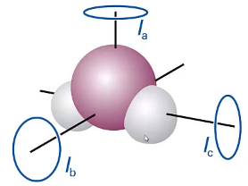
Rotatiespectra van polyatomische moleculen
Voor lineaire rotor, om één as I=0, I om andere twee assen gelijk
Voor bijvoorbeeld H₂O, I_{a} ≠ I_{b} ≠ I_{c}, en alle drie niet 0
Alle assen van hoekmomenten gaan door het massacentrum, net onder O-atoom
32

Slide 33
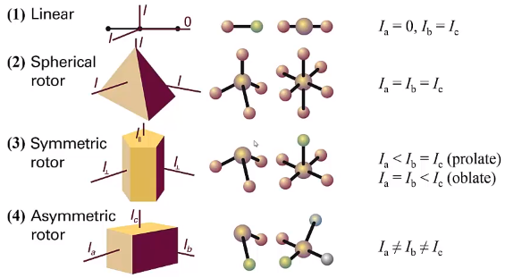
Klassificatie van polyatomische moleculen
Per definitie I_{a}<I_{b}<I_{c}
Zojuist besproken
Geen dipool, n.v.t. rotatiespectroscopie
Gaan we kort bespreken
Meest ingewikkeld
33

Slide 34
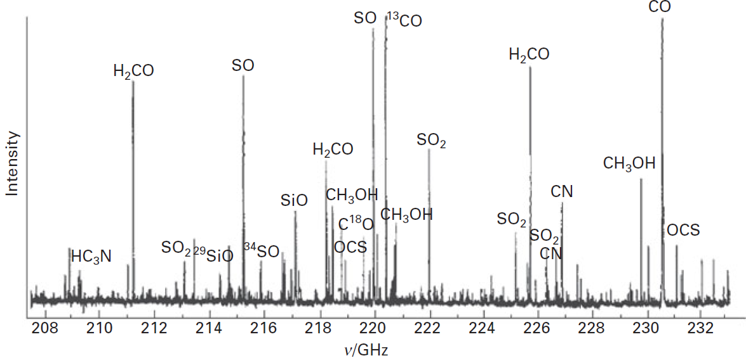

Toepassingen rotatiespectroscopie
Rotatiepieken tot op 7 decimalen (in cm⁻¹): zéér nauwkeurige bondlengtes.
Uit rotatieconstante $\tilde{B}$ volgt I (traagheidsmoment). I hangt af van molecuulstructuur. Na wat wiskundige bewerkingen kunnen bijvoorbeeld ook bindingshoeken worden bepaald.
Massa’s van isotopen kunnen zeer nauwkeurig worden bepaald.
Kan samenstelling van interstellaire wolken bepalen: in het spectrum is van elke lijn bekend bij welke energietransitie de frequentie hoort omdat de Schrödinger vgl opgelost kan worden..

Slide 35
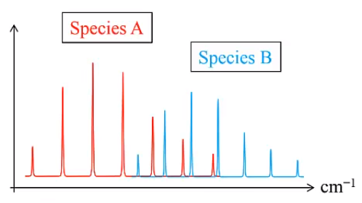
Rotatie spectroscopie: wat heb je er aan?
Kwantitatieve analyse mogelijk doordat intensiteit van spectrum afhangt van de hoeveelheid van die stof.
Intensiteit profiel hangt af van T, bepaling van T.
Oftewel: er kan bepaald worden
wat er in een interstellar could zit,
waar dat zit,
wat de concentratieprofielen zijn
onder welke temperatuur.
Modellen kunnen ontwikkeld worden hoe reacties dan tot grotere organische moleculen leiden.
35

